Slide 1
«Как подружиться с холодом?» (семь родительских заблуждений о морозной погоде)
Инструктор по физической культуре
ГБДОУ №44 Кировского района
Санкт-Петербурга
Кузнецова Виктория Вячеславовна

Slide 2
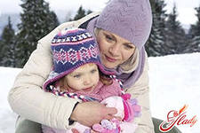
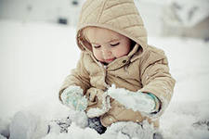
1. Многие считают, что ребенка надо одевать теплее

Slide 3
Дети которых кутают, увы, чаще болеют. Особенно опасно слишком тепло одевать детей, уже умеющих ходить. Движения сами по себе согревают организм, и помощь «ста одежек» излишняя. В организме нарушается теплообмен, и в результате он перегревается . Тогда достаточно даже легкого сквозняка, что бы простыть.

Slide 4
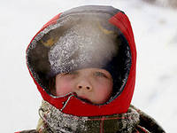
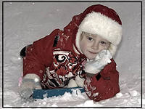
2. Многие считают: что бы удерживать тепло, одежда должна плотно прилегать к телу

Slide 5
Парадоксально, но самое надежное средство от холода – воздух. Что бы лучше защищаться от низкой температуры, надо создавать вокруг тела воздушную прослойку. Для этого подойдет теплая, но достаточно просторная одежда. Что надеть под куртку или пальто? Сначала майку или футболку из хлопка, потом пуловер или шерстяной свитер, свободный, но плотно прилегающий на шее и запястьях. На ноги – шерстяные носки и теплые ботинки на меху или сапожки, но не тесные, а такие, что бы большой палец ноги мог легко двигаться внутри.

Slide 6
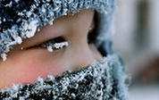
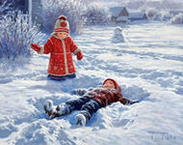
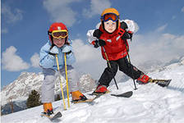
3. Многие считают: если малышу холодно, он обязательно даст об это знать

Slide 7
Ребенок до 2 – 3 лет еще не может сказать «Мне холодно», не умеет стучать зубами и дрожать. Жировая прослойка под кожей у него еще очень мала и система терморегуляции сформировалась не до конца. Единственной реакцией сильно замершего малыша станут бледность и непреодолимое желание спать. Имейте в виду: момент, когда тело ребенка расслабляется, сигнал опасности! Не радует и «умилительная» зимняя картинка – спящий в санках ребенок. Ведь он не движется – он отдан в неласковые руки мороза.

Slide 8
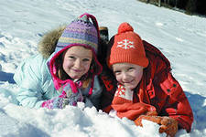
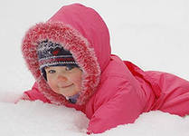
4. Многие считают – беда, если у ребенка замерзнут уши

Slide 9
В сильный мороз, боясь отита, мамы и бабушки используют целый арсенал, состоящий из платочков, шапок-ушанок, шапок-шлемов. Однако, если у ребенка воспаление ушей, это вовсе не значит, что переохладились именно они. Анатомическое строение детского уха таково, что просвет евстахиевых труб гораздо шире, чем у взрослого. Даже при легком насморке жидкие выделения из носа через носоглотку легко туда затекают, неся с собой инфекцию. Чаще всего именно из-за этого возникают отиты, а не из-за того, что «застудили» уши. Позаботьтесь поплотнее закрыть шею и затылок ребенка – именно здесь происходит наибольшая потеря тепла.

Slide 10
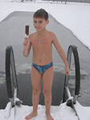
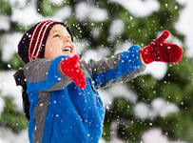
5. Многие считают: раз ребенок замерз, нужно как можно быстрее согреть его.

Slide 11
Это и верно, и не верно. Согреть нужно, но не в «пожарном порядке», например если замерзшие пальчика ребенка подставить под струю горячей воды – беды не миновать. Резкий контраст температур может вызвать сильную боль в переохлажденном участке тела или, хуже того, нарушение работы сердца! Что бы согреть малыша, прежде всего переоденьте его в теплое сухое белье, укройте одеялом. Обычной комнатной температуры вполне достаточно. Если ребенок озяб, можно предложить ему негорячую ванну – пусть порезвится.

Slide 12
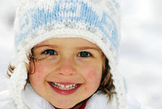
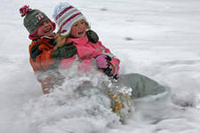
6. Многие считают, что простуженный ребенок не должен гулять

Slide 13
Если температура у малыша не повышена, прогулки нужны обязательно! Держать больного ребенка неделями в квартире – не лучший выход. Наверное, вы замечали, что на свежем воздухе даже насморк как будто отступает, нос прочищается, начинает дышать. Ничего, если будет и морозец! Следите, что бы ребенок не дышал ртом, что бы его не продуло ветром, и он не вспотел. Не позволяйте ему много двигать: ни к чему пока беготня или катание с горки. Гуляйте за «ручку» –чинно и благородно, как говорили в старину.

Slide 14
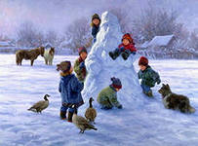
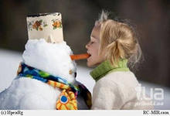
7. Многие считают, что зимой достаточно погулять часок

Slide 15
На этот счет нет строгих правил, все зависит от закаленности ребенка и уличной температуры. Для младенца, которому всего несколько дней отроду, прогулки должны быть ограничены, особенно в сильные морозы (ниже -10). Но если ребенку исполнился месяц, смело гуляйте подольше, несколько часов. Максимально допустимая температура для прогулок с малышом первого года жизни -15, а опасные «спутники» зимнего воздуха - высокая влажность и ветер. Дети лучше переносят холод если их покормить перед прогулкой - особенное тепло дает пища, богатая углеводами и жирами. Поэтому лучше выйти погулять сразу после еды.

Slide 16
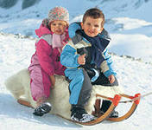
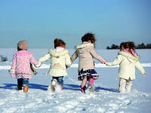
Будьте здоровы !!!

